Slide 1
非遗文化系列课程——总结篇
微课宇宙队

Slide 2
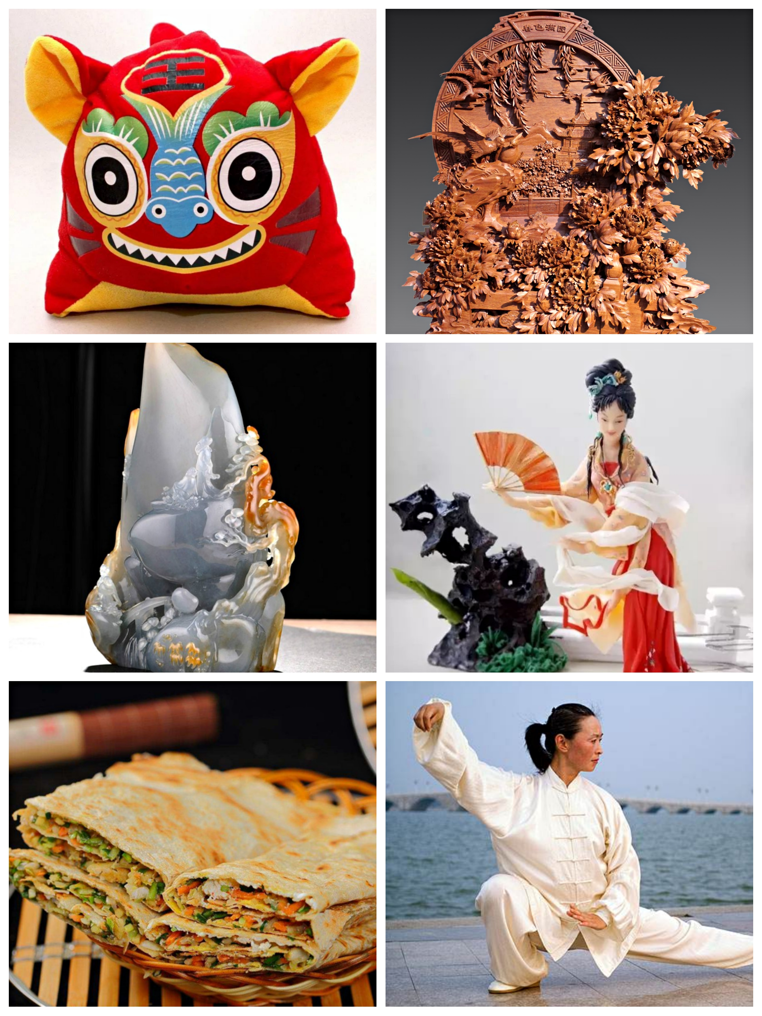

Slide 3
第一节
家文化篇
第二节
人与自然篇
第三节
工匠精神篇
第四节
创新篇
第五节
乡愁篇
第六节
共享篇

Slide 4
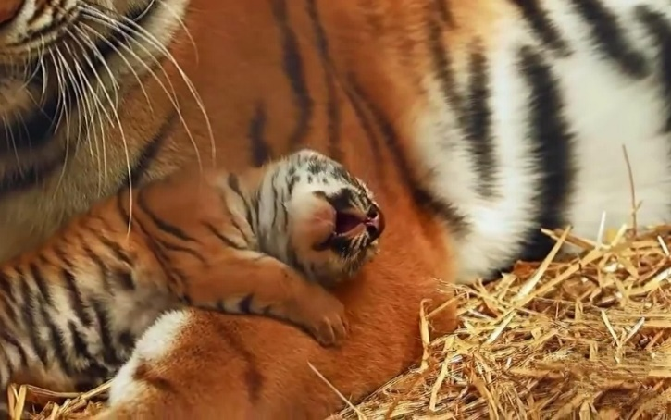
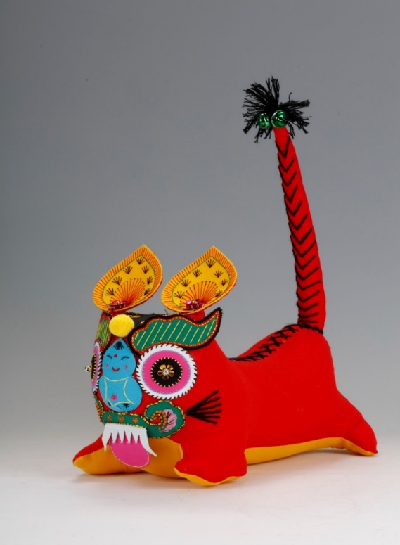
家文化篇

Slide 5
第一节
家文化篇
第二节
人与自然篇
第三节
工匠精神篇
第四节
创新篇
第五节
乡愁篇
第六节
共享篇

Slide 6
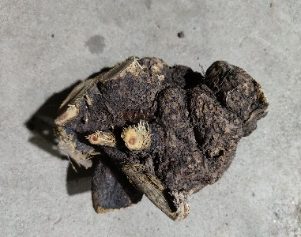
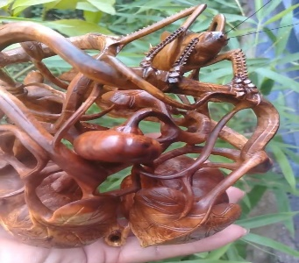
人与自然篇

Slide 7
第一节
家文化篇
第二节
人与自然篇
第三节
工匠精神篇
第四节
创新篇
第五节
乡愁篇
第六节
共享篇

Slide 8
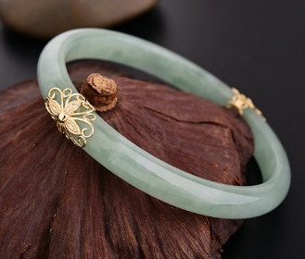
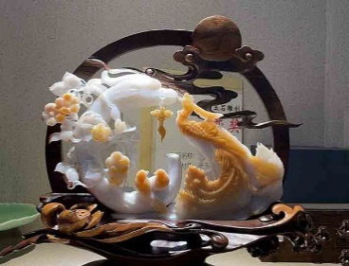
工匠精神篇

Slide 9
第一节
家文化篇
第二节
人与自然篇
第三节
工匠精神篇
第四节
创新篇
第五节
乡愁篇
第六节
共享篇

Slide 10
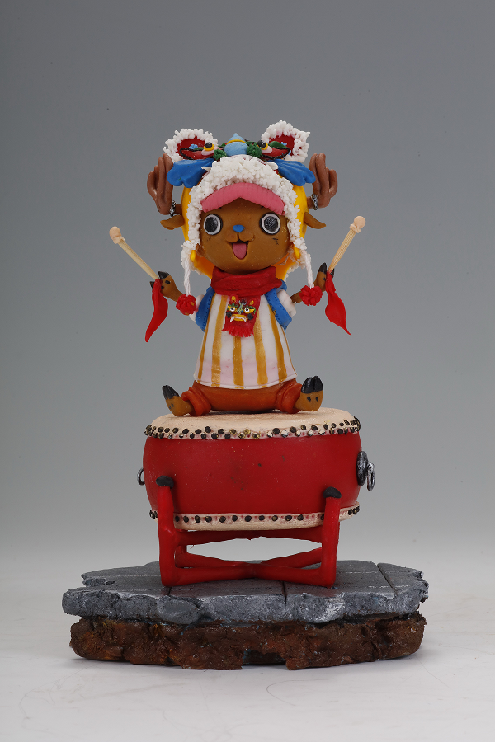
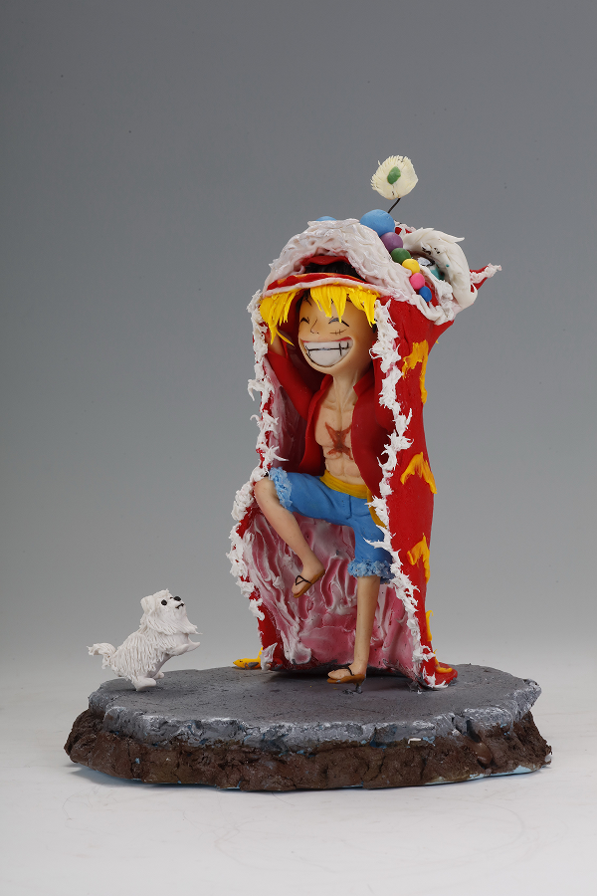
创新篇

Slide 11
第一节
家文化篇
第二节
人与自然篇
第三节
工匠精神篇
第四节
创新篇
第五节
乡愁篇
第六节
共享篇

Slide 12
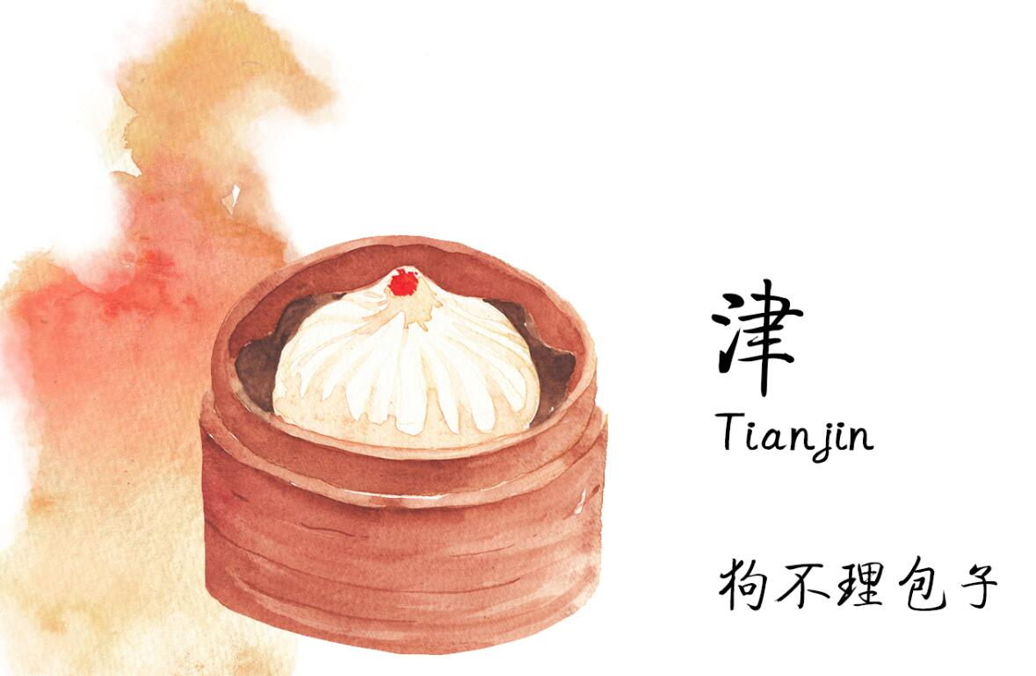
乡愁篇

Slide 13
第一节
家文化篇
第二节
人与自然篇
第三节
工匠精神篇
第四节
创新篇
第五节
乡愁篇
第六节
共享篇

Slide 14
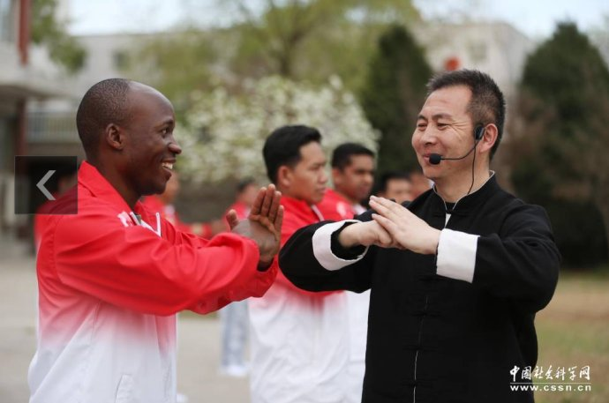
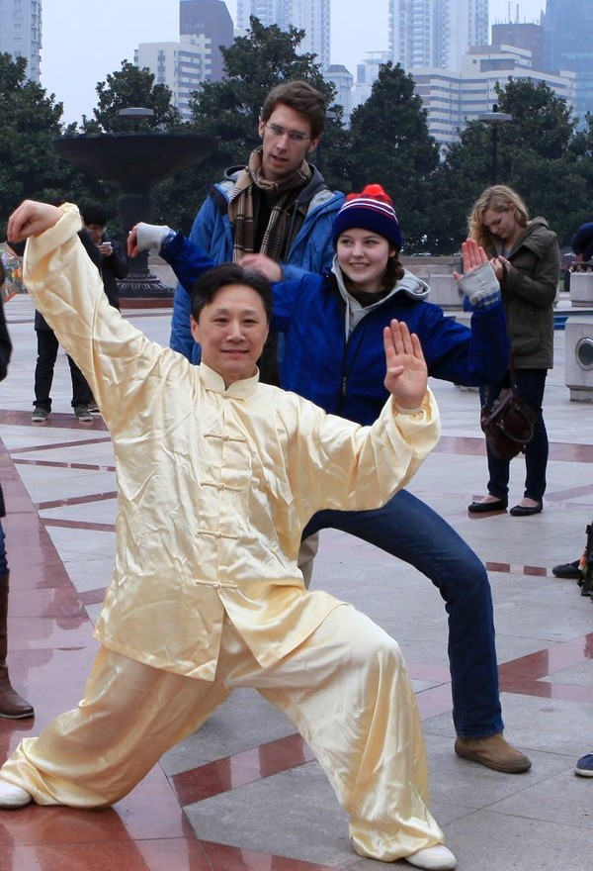
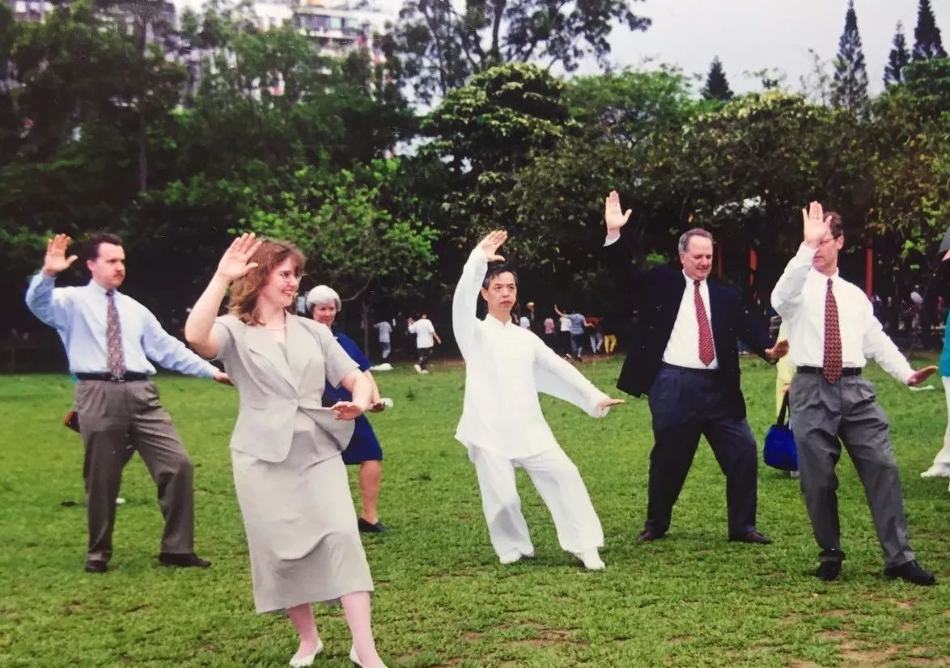
共享篇

Slide 15
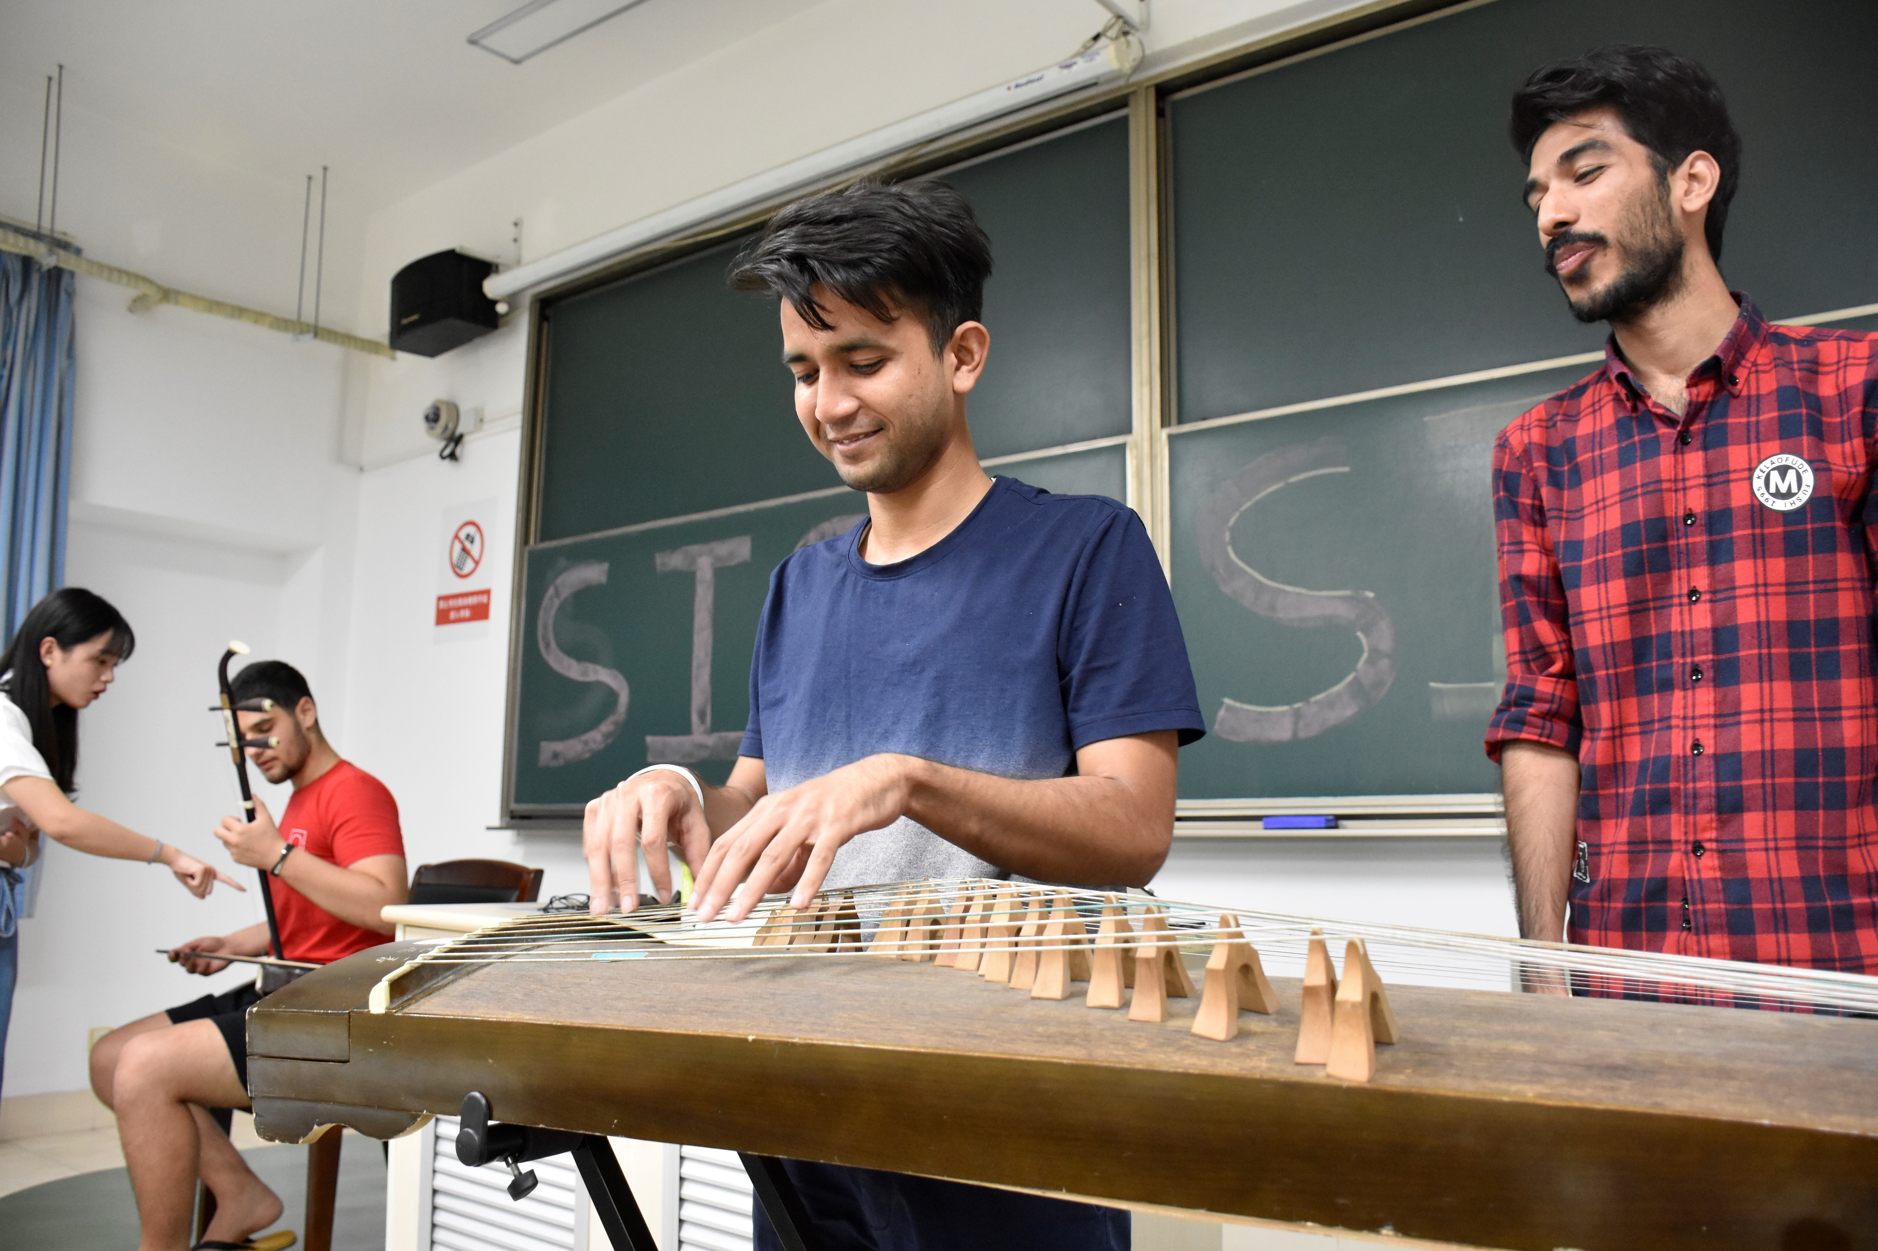
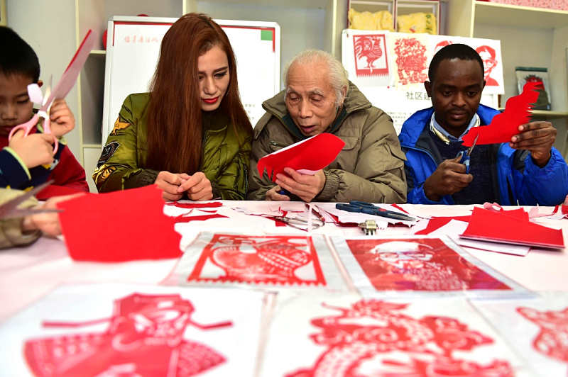
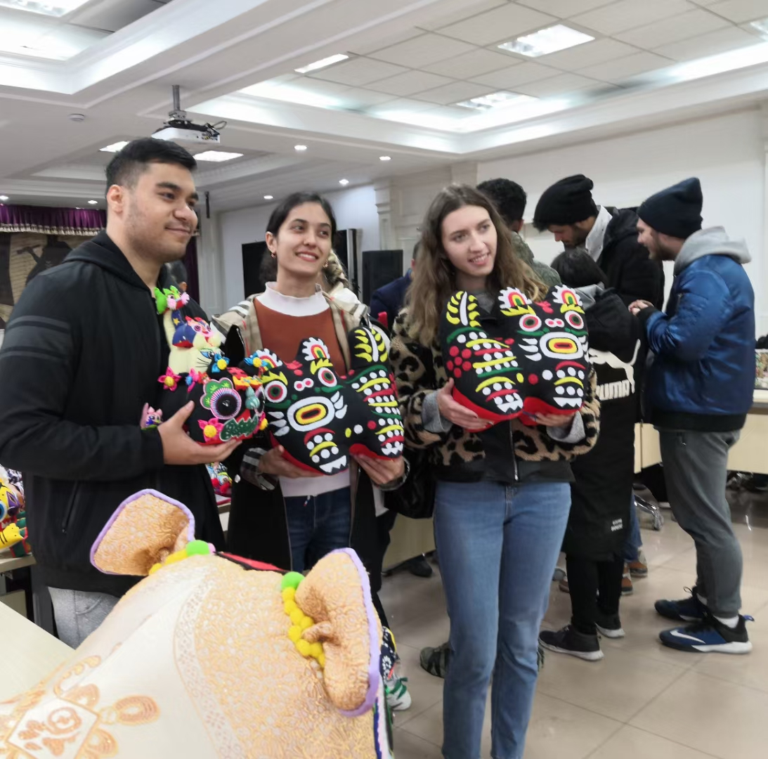
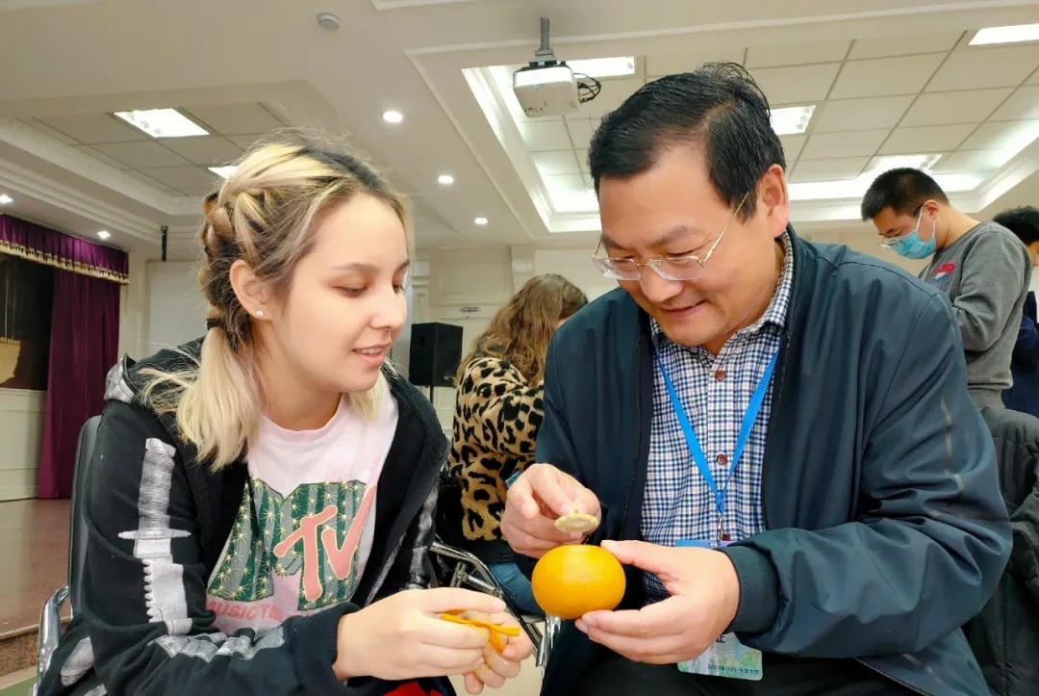
留学生为什么要学习非遗？

Slide 16
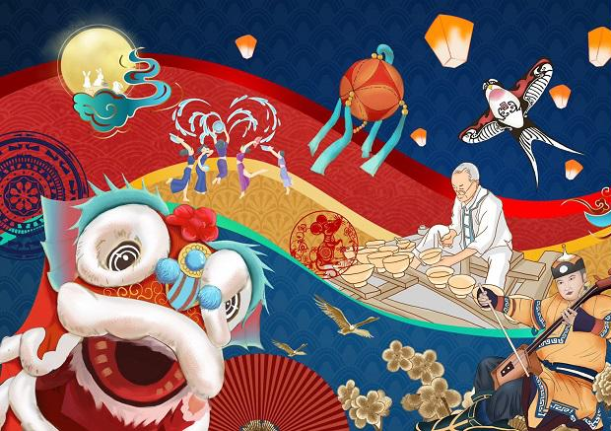

Slide 17
1、《创新篇》中朱勇强的作品《海贼王》中的“乔巴”头上戴着什么？
A、虎头帽
B、渔夫帽
C、牛仔帽
D、草帽
In the "One Piece" produced by Zhu Yongqiang, Qiaoba wears a ( ) on his head.
A、tiger-head cap
B、bucket hat
C、cowboy hat
D、strawhat
2、《乡愁篇》主要讲解了哪个城市的美食？
A、上海
B、北京
C、天津
D、西安
In this course we mainly talk about the delicacies of the city ( )?
A、Shanghai
B、Beijing
C、Tianjin
D、Xi’an
练习题

Slide 18
1、《共享篇》中的太极拳属于中国的（ ）
A、传统戏剧
B、传统武术
C、传统音乐
D、传统舞蹈
Tai Chi is Chinese ( )
A、traditional opera
B、traditional martial arts
C、traditional music
D、traditional dance
2、《工匠精神篇》的视频中，玉雕大师王希伟的作品与哪一项有关（ ）
A、世界杯
B、世界博览会
C、奥运会
D、联合国
In this video, the work of Wang Xiwei, the jade carving master, is about ( )
A、World Cup
B、World's fair
C、The Olympic Games
D、The United Nations
练习题

Slide 19
关于非遗，
你了解了多少
谈谈你的感受吧
请大家畅所欲言！

Slide 20
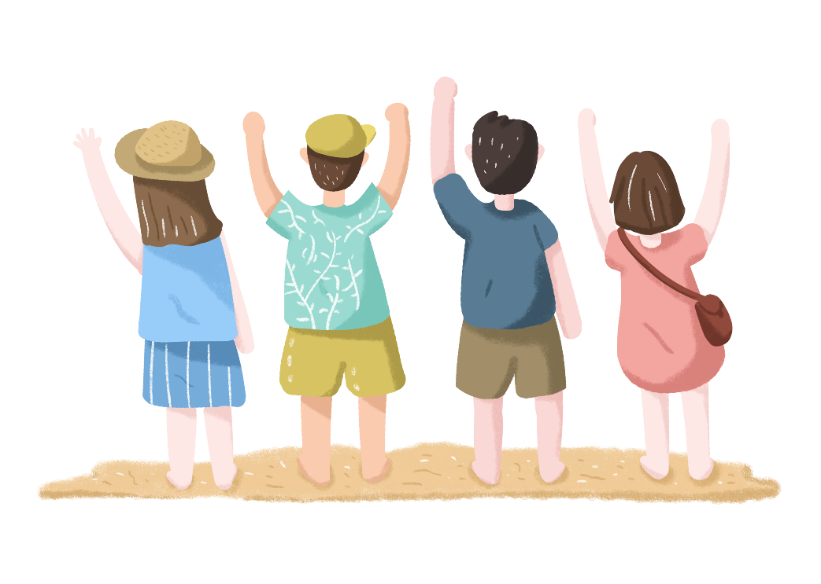

Slide 21
谢谢大家！ Thank you!

